Slide 1
Александр Александрович Блок. Этапы жизни и творчества.
Презентацию выполнила учитель русского языка и литературы МКОУ Новотроицкой СОШ Таловского района
Воронежской области
Сумина Татьяна Викторовна

Slide 2
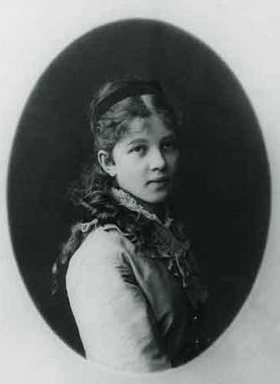
Александра Андреевна Блок, в девичестве Бекетова (1860-1923).
Александра Андреевна - детская писательница, переводчик.
В январе 1879 вышла замуж за юриста Александра Львовича Блока
и на восьмом месяце беременности ушла от него из-за постоянных побоев и деспотизма.
Родила Поэта - Александра Блока.
В 1889 году вышла замуж вторично
за поручика лейб-гвардии Гренадерского полка Франца Феликсовича Кублицкого-Пиоттух.
Ввиду трагичности семейной жизни,
взаимная душевная близость матери и сына была сильна до последних дней его жизни.

Slide 3
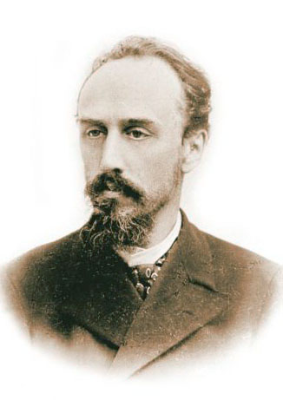
Александр Львович Блок - отец Поэта Александра Блока (20 октября (1 ноября) 1852 - 18 ноября (1 декабря) 1909)

Slide 4
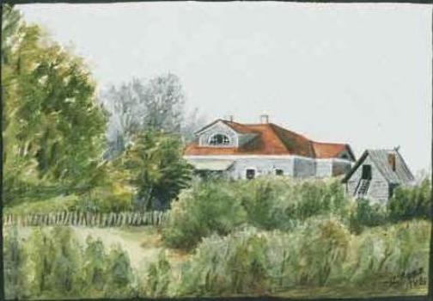
"Из года в год провожу здесь одни и те же летние месяцы... нет места, где бы я ни прошел без ошибки ночью или с закрытыми глазами” - Александр Блок о Шахматове.
Александр Блок приезжал в Шахматово ежегодно в течение 36 лет из неполных прожитых 41 года. Многие знаменитые творения выдающегося русского поэта созданы в Шахматове. Удивительные по красоте места нашли свое воплощение в лучших стихотворениях о России, написанных Блоком. Этот уголок средней России называют его духовной Родиной.

Slide 5
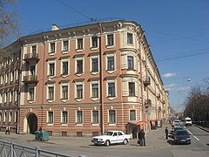
Музей-квартира А. Блока
Музей Александра Блока занимает две квартиры. №21, где поэт с семьей прожили до начала 1920 года, когда, в связи с революцией, «барские хоромы» начали уплотнять, делая из них коммуналки.
Чтобы не делить свое жилье с соседями, Блоки перебрались в значительно меньшую, но отдельную, квартиру №23. Здесь Александр прожил совсем недолго, - он скончался 7 августа 1921 года.
После смерти его личные вещи и документы хранила жена, а в 1939 году, когда Любовь Дмитриевна Блок скончалась, весь архив передали в Пушкинский дом.

Slide 6
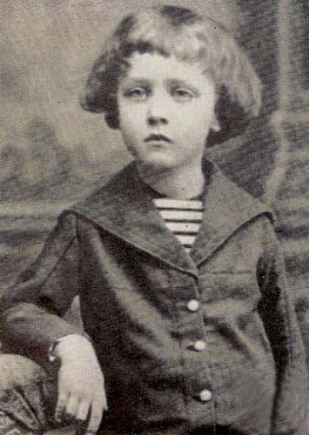
Александр Блок. Пять лет.
1885г.
В пятилетнем возрасте
Александр Блок начал создавать свои первые стихи.

Slide 7
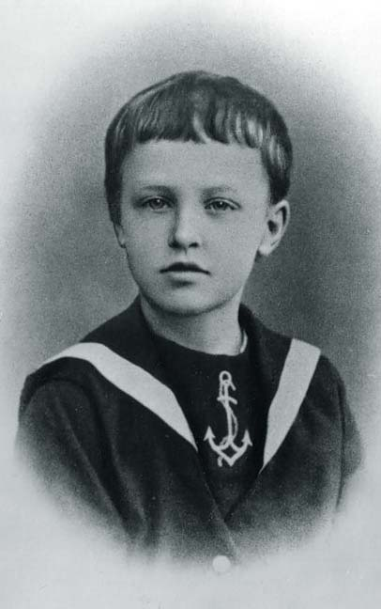
Александр Блок в детские годы, 7 лет.
В возрасте семи лет Александр Блок
создал уже много стихов,
некоторые были посвящены матери и друзьям.

Slide 8
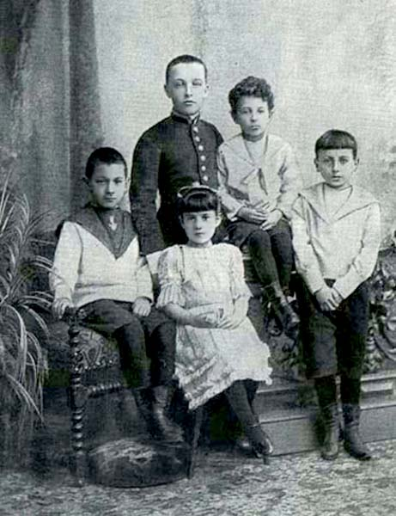
В возрасте 14 лет Александр Блок начал издавать свой
домашний рукописный журнал "Вестник",
где размещал свои стихи и другие материалы.

Slide 9
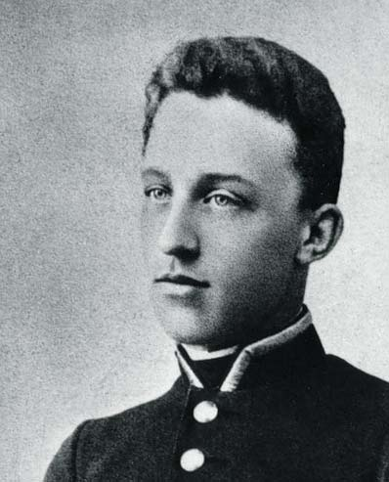
Александр Блок,18 лет, гимназист.
Год назад, в 1897 году, в возрасте 17 лет,
Александр Блок на немецком курорте в Бад-Наухайнм пережил первое свое увлечение -
это был роман с К.М.Садовской, который носил возвышенный характер,
свойственный Блоку.
В это время Блоком было создано много лирических стихов о любви,
позже они будут объединены в цикл "Отроческие стихи" (при жизни Блока не были изданы).

Slide 10
К.М.С.
Луна проснулась. Город шумный
Гремит вдали и льет огни.
Здесь всё так тихо, там безумно,
Там всё звенит, - а мы одни...
(Блок, 1989)

Slide 11
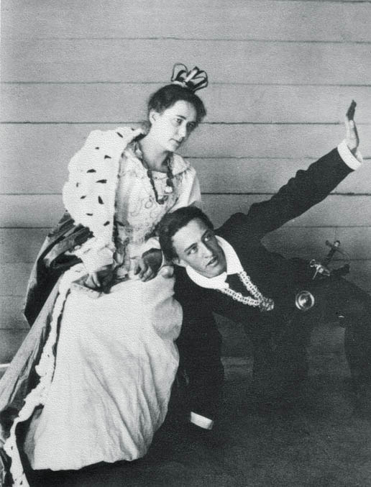
Александр Блок в роли Гамлета, 18 лет.
До 1900 года Александр Блок был уверен,
что станет актером, он посещал курсы драмтургии М.Читау-Кадминой,
с большим успехом участвовал во многих спектаклях.
Думаю, родись он в наше время -
кроме занятия Поэзией, стал бы актером кино.
При его страстности,
неотразимой внешности и творческой гениальности -
успех был бы оглушительным.

Slide 12
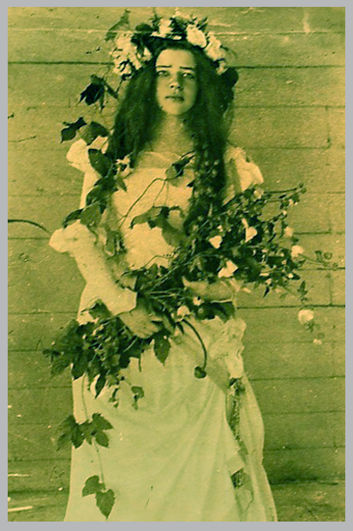
Любовь Дмитриевна Менделеева (17 лет) в роли Офелии в домашнем спектакле
Боблово, 1898
"Милый воин не вернется,
Весь одетый в серебро...
В гробе тяжко всколыхнется
Бант и чёрное перо..."
(А.Блок. "Песня Офелии", 8 февраля 1899)
"Твой образ чудится невольно
Среди знакомых пошлых лиц.
Порой легко, порою больно
Перед Тобой не падать ниц"
(А.Блок. 1900)

Slide 13
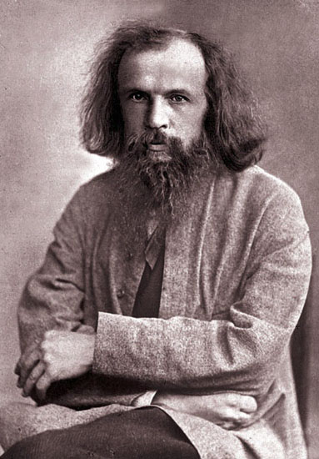
Дмитрий Иванович Менделеев, отец Любови Дмитриевны
Родился 27 янвавря (8 февраля) 1834 в Тобольске; сконч. 20 янв. (2 февр.) 1907 в Петербурге.
Великий русский ученый, химик, открыл периодический закон химических элементов.
Автор фундаментальных исследований по химической технологии,
физике, метрологии, метеорологии, воздухоплаванию.
Его имя носят: химический элемент №101 – менделевий и кратер на обратной стороне Луны, многие университеты и учебные заведения.
В 1964 году имя Менделеева занесено на доску почета Бриджпортского университета США
наряду с именами Евклида, Коперника, Галилея, Ньютона.

Slide 14
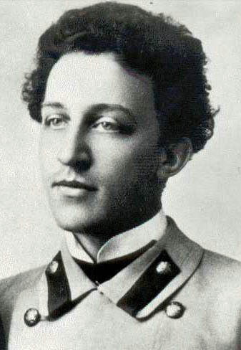
Первые попытки Александра Блока опубликовать свои стихи (1900г) потерпели полное крушение.
Редактор журнала "Мир Божий" В.П.Острогорский,
намекая, что в мире Поэзии Блоку делать нечего,
со "свирепым добродушием" (как пишет Блок в своем дневнике) - вернул Блоку два его "аполитичных" стихотворения.
Кстати, потом не менее резко и отрицательно
отнесся к его стихам и Валерий Брюсов (позже он изменил свое мнение)
Первый, кто признал Александра Блока, была его мать,затем - Соловьёвы, Андрей Белый, Зинаида Гиппиус и Мережковский.
А первый, кто признал Сергея Есенина, был Александр Блок. Не знаю почему, но мне кажется, что моменты первого признания очень важны.
Ну, да. Блок увлекался идеалистической философией Платона, философско-мистическими взглядами Вл.С.Соловьёва, но кто может предвидеть, как это сверкнет в стихах? в творчестве? Никто, никогда.

Slide 15
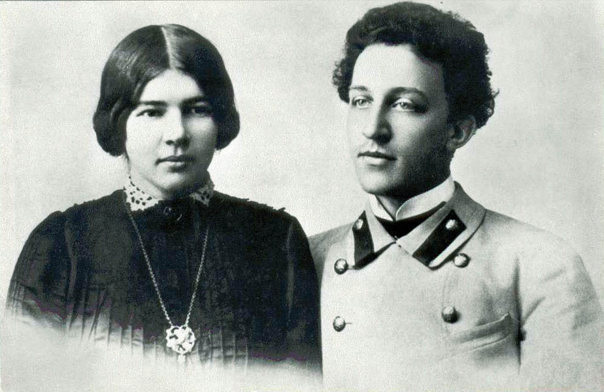
Александр Блок и его жена Любовь Дмитриевна Менделеева
…..
Ты всегда мечтала, что, сгорая,
Догорим мы вместе — ты и я,
Что дано, в объятьях умирая,
Увидать блаженные края…
Что же делать, если обманула
Та мечта, как всякая мечта,
И что жизнь безжалостно стегнула
Грубою веревкою кнута?
Не до нас ей, жизни торопливой,
И мечта права, что нам лгала. —
Все-таки когда-нибудь счастливой
Разве ты со мною не была?
Эта прядь — такая золотая
Разве не от старого огня? —
Страстная, безбожная, пустая,
Незабвенная — прости меня!
Александр Блок «Перед судом» 1915 г.

Slide 16
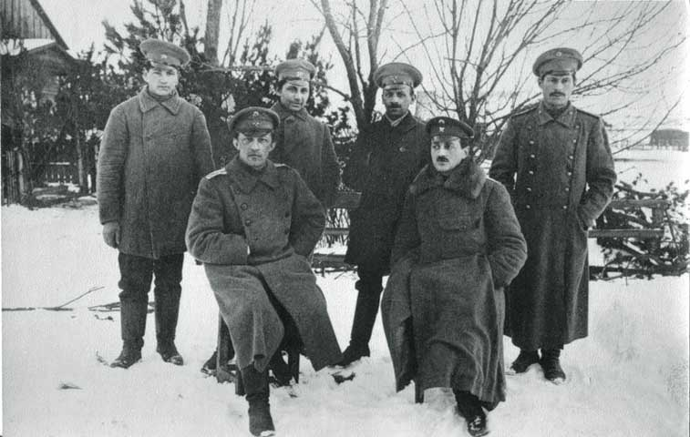
Александр Блок (сидит, слева) на военной службе
Коршун
Чертя за кругом плавный круг,
Над сонным лугом коршун кружит
И смотрит на пустынный луг.-
В избушке мать, над сыном тужит:
"На хлеба, на, на грудь, соси,
Расти, покорствуй, крест неси".
Идут века, шумит война,
Встает мятеж, горят деревни,
А ты всё та ж, моя страна,
В красе заплаканной и древней.-
Доколе матери тужить?
Доколе коршуну кружить?
1916 г.

Slide 17
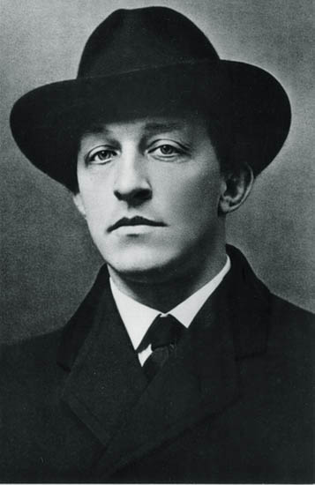
Поэзию А.Блока принято считать полным воплощением символизма серебряного века.
Жизнь медленная шла, как старая гадалка, Таинственно шепча забытые слова. Вздыхал о чём-то я, чего-то было жалко, Какою-то мечтой горела голова.
Остановясь на перекрёстке, в поле, Я наблюдал зубчатые леса. Но даже здесь, под игом чуждой воли, Казалось, тяжки были небеса.
И вспомнил я сокрытые причины Плененья дум, плененья юных сил. А там, вдали - зубчатые вершины День отходящий томно золотил...
Весна, весна! Скажи, чего мне жалко? Какой мечтой пылает голова? Таинственно, как старая гадалка, Мне шепчет жизнь забытые слова.
16 марта 1902 года

